Slide 1
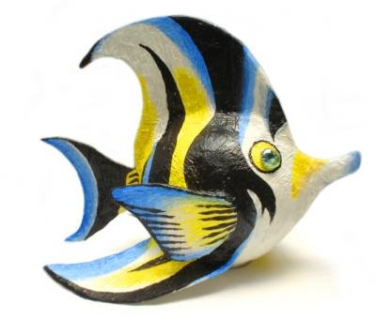
Техника «Папье-маше» Автор: Горюнова Н.Ю. МБУ школы №1 имени Виктора Носова

Slide 2
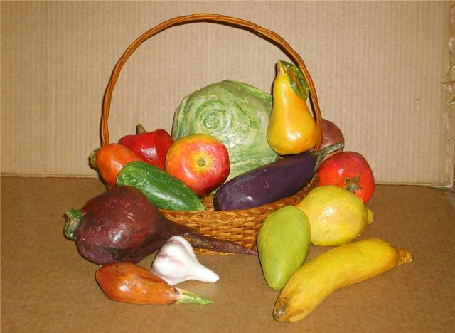
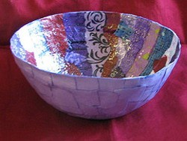
Папье-маше по-французски значит
«рваная бумага»
Вся премудрость техники папье-маше заключается в оклеивании какой-нибудь формы кусочками мягкой бумаги в несколько слоев.

Slide 3
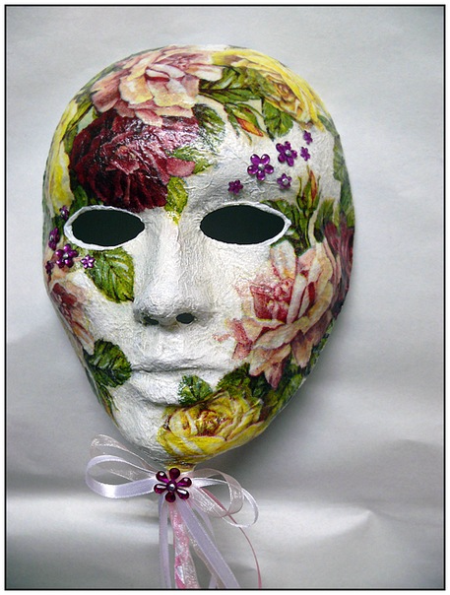

Slide 4
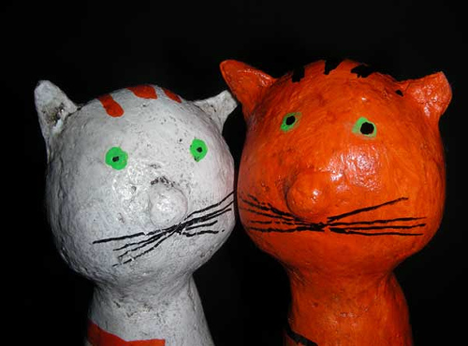

Slide 5
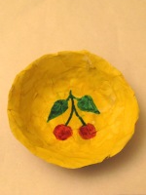

Slide 6
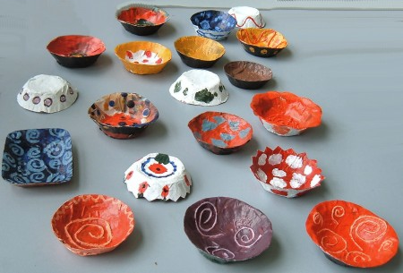

Slide 7
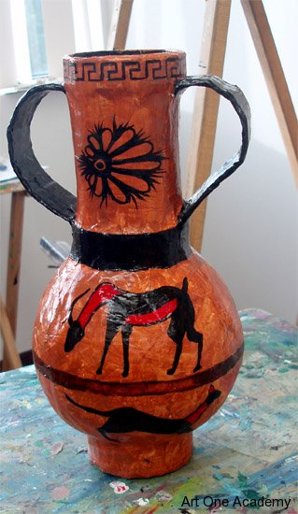

Slide 8
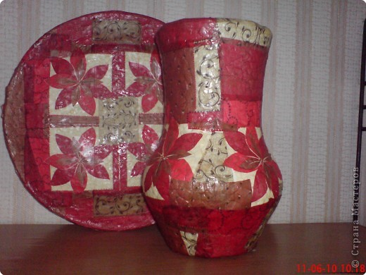

Slide 9
Рабочее место
Работать с папье-маше удобнее всего на большом столе. Обязательно застелите стол газетами или старой клеенкой. Во время работы ваши руки будут пачкаться в клее, поэтому их надо чаще протирать большой сухой тряпочкой.

Slide 10
Каким клеем пользоваться
Очень хорошо для таких целей подходит обойный клей. Разводить его надо, следуя указаниям на коробке.

Slide 11
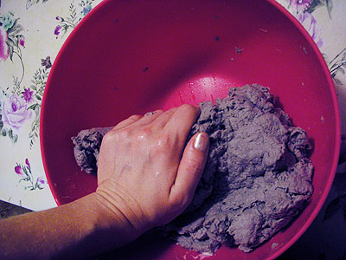
Существует два способа создания изделий из папье-маше:
Первый — это лепка из поддающейся формированию массы, состоящей из мягкой бумаги и клеящего вещества.

Slide 12
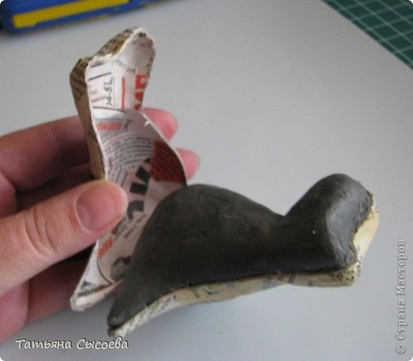
Второй представляет собой наклеивание рваной бумаги слоями, этот вид ещё называют маширование.

Slide 13
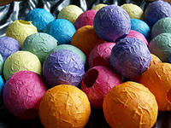

Slide 14
